Slide 1
Sonstige Themen
Notes:
Willkommen!
Sämtliche Notizen sind nur zur Unterstützung für den Trainer gedacht.

Slide 2
Operatoren überladen
Unäre Operatoren (+,-,!,~,++,--,true, false)
public static Zug operator ++(Zug wagon)
Binäre Operatoren (+,-,*,/,%,&,|,^,<<,>>)
public static Zug operator +(Zug wagon, Wagon wagon)
public static Zug operator +(Wagon wagon, Zug zug)
public static Zug operator +(Wagon wagon1, Wagon wagon2)
Vergleichsoperatoren (==,!=,<,>,<=,>=)
public static bool operator ==(Wagon wagon1, Wagon wagon2)
Notes:
Die Operatoren müssen immer als statische Methode einer Klasse deklariert werden.
Mindestens einer der Parameter muss vom Typ der Klasse sein, in der die Methode deklariert ist
Die Reihenfolge der Parameter bei binären Operatoren ist wichtig
Bei Vergleichsoperatoren muss der Gegenoperator auch mit definiert werden (== und !=, < und >…)

Slide 3
Enumerator für eine Klasse definieren
public class Zug : IEnumerable //Interface implementieren
public List<Wagon> Wagons { get; set; }
IEnumerator IEnumerable.GetEnumerator()
{
foreach(var item in Wagons)
{
yield return item;
}
}
Zug ICE = new Zug("ICE");
foreach(Wagon item in ICE)
Notes:
Foreach ruft automatisch die Methode GetEnumerator einer Klasse auf, wenn diese das Interface IEnumerable implementiert
Über das Schlüsselwort yield wird ein Wert für einen Schleifendurchlauf zurückgegeben
Beim nächsten Schleifendurchlauf wird die Methode an der Stelle der zuletzt ausgeführten yield-return-Anweisung fortgesetzt
„yield break“ beendet den Iteratoren-Prozess

Slide 4
Indexerproperties
public class Zug
public List<Wagon> Wagons { get; set; }
public Wagon this[int index] //Indexer-Property
{
get { return this.Wagons[index]; }
set { this.Wagons[index] = value; }
}
Zug ICE = new Zug("ICE");
Wagon Speißewagen = ICE[3]; //Zugriff erfolgt wie bei Array

Slide 5
Erweiterungsmethoden
public static int GetQuersumme(this int zahl)
{
int summe = 0;
string zahlAlsString = zahl.ToString();
for(int i=0;i<zahlAlsString.Length; i++)
{
summe += (int)char.GetNumericValue(zahlAlsString[i]);
}
return summe;
}
Console.WriteLine(10232.GetQuersumme()); //Gibt 8 zurück
This zeigt an für welche Klasse eine Erweiterungsmethode definiert werden soll
Notes:
Mit Erweiterungsmethoden kann für eine bestehende Klasse eine neue Methode definiert werden ohne die Klassendefinition selbst verändern zu müssen
Diese Methoden müssen innerhalb einer statischen Klasse definiert werden
Damit die Erweiterungsmethode benutzt werden kann, muss dem aufrufenden Programm die statische Klasse, in der die Erweiterungsmethode definiert wurde, bekannt sein
Der erste Parameter der Erweiterungsmethode muss auf die zu erweiternde Klasse verweisen, es können anschließend noch weitere Parameter definiert werden
Beim Aufruf muss der erste Parameter nicht übergeben werden, da sich dieser auf das Objekt bezieht, welches die Erweitungsmethode aufruft

Slide 6
Linq (Language Integrated Query)
Sammlung von Erweiterungsmethoden zur Abfrage und Sortierung von Elementen innerhalb von Aufzählungstypen (Lists, Arrays, Stacks, Queues …)
Enthält auch neue Syntax, welche an SQL-Syntax angelehnt angelehnt ist
using System.Linq;
string [] Städte = new string[] {"Leipzig", "Hamburg", "Hannover" };
var mitH = from stadt in Städte
where stadt.StartsWith("H")
select stadt;
Ergebnis: String-Liste mit Hamburg und Hannover
//Linq-Syntax entspricht dieser Schreibweise
var mitH = Städte.Where(stadt => stadt.StartsWith("H"));
Notes:
Linq-Methoden geben entweder einzelne Objekte oder Ergebnislisten vom Typ IEnumerable zurück, die mit foreach durchlaufen werden können.
Der Compiler konvertiert die from-in-where-select-Syntax automisch in eine Kette von Erweiterungsmethodenaufrufe.

Slide 7
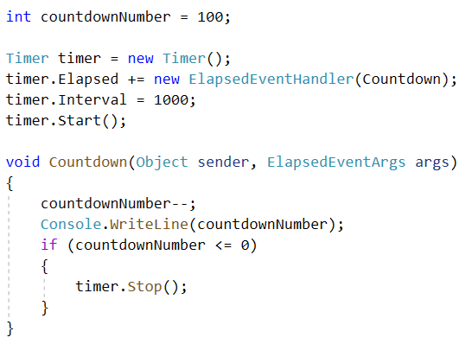
Timer
führt in einem angegebenen Zeitintervall ein Event aus
benötigt den Namespace System.Timers;

